Slide 1
DDO业务流程图
短代交互方式

Slide 2
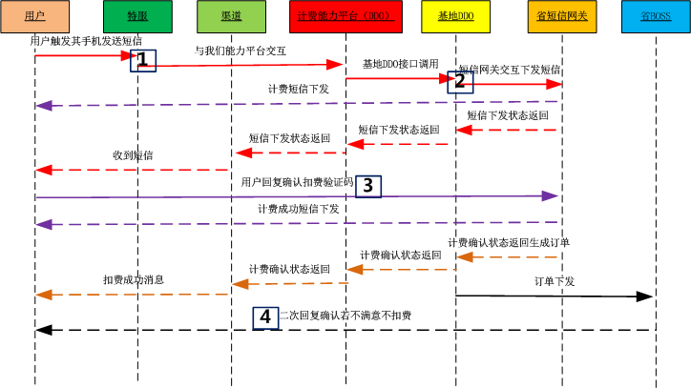

Slide 3
1：触发用户手机发送短信至特服号码，从而平台与特服交互获取用户手机号码与基地DDO平台对接。
影响转化率点：用户通过特服再到平台，其中特服的对请求接收的完整及下发的完整度有可能存在缩水，导致到达平台的计费请求比实际变少了
2：我们的计费能力平台与基地DDO平台接口的交互
影响转化率点：目前我司服务器负载情况相对较低（因业务未正式上量），而基地服务器的负载较高且目前基地服务器无法承载较高的并发量，导致我们的请求在超出基地服务器负载的处理能力后，计费请求失败，导致平台收到的实际计费请求变少
3：用户上行短信成功发至DDO平台，平台下发扣费确认短信，由用户手动输入6位数验证码，确认扣费
影响转化率点：用户行为，若用户不回复短信确认扣费，则不进行扣费，影响转化率
4：当用户回复确认短信愿意扣费后，省BOSS自发向用户发送二次回复确认扣费短信，若用户对服务不满则不扣费
影响转化率点：若用户在此时回复不满意，那之前所有计费流程皆已完成且厂商已发放道具物品等给用户，最后用户回复不满意，则此计费失败，且导致厂商利益受损

Slide 4
DDO业务流程图
平台—平台交互方式

Slide 5
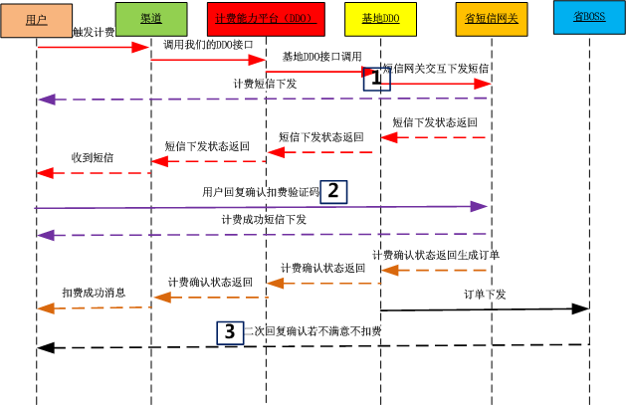

Slide 6
1：我们的计费能力平台与基地DDO平台接口的交互
影响转化率点：目前我司服务器负载情况相对较低（因业务未正式上量），而基地服务器的负载较高且目前基地服务器无法承载较高的并发量，导致我们的请求在超出基地服务器负载的处理能力后，计费请求失败，导致平台收到的实际计费请求变少
2：用户上行短信成功发至DDO平台，平台下发扣费确认短信，由用户手动输入6位数验证码，确认扣费
影响转化率点：用户行为，若用户不回复短信确认扣费，则不进行扣费，影响转化率
3：当用户回复确认短信愿意扣费后，省BOSS自发向用户发送二次回复确认扣费短信，若用户对服务不满则不扣费
影响转化率点：若用户在此时回复不满意，那之前所有计费流程皆已完成且厂商已发放道具物品等给用户，最后用户回复不满意，则此计费失败，且导致厂商利益受损

